Slide 1
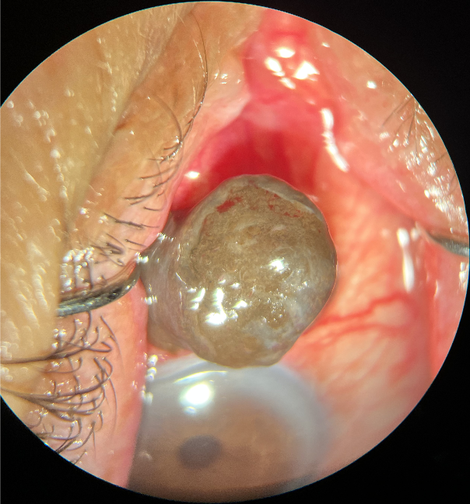
MELANOMA MALIGNO CONJUNTIVAL ULCERADO DE PADRÃO NODULAR
Autor: Diego Costa de Freitas; Co-autores: Alexandre X. da Costa, Ana Paula Farias, Munik Bannach, Thamires Iési, Thiago Perussolo.
Hospital Santo Amaro - Guarujá
INTRODUÇÃO
O melanoma de conjuntiva é uma neoplasia rara que afeta a mucosa ocular e palpebral. O diagnóstico precoce é essencial para um tratamento adequado e um prognóstico favorável. No entanto, pode ser desafiador diferenciar lesões melanocíticas benignas, de lesões malignas, devido a sua aparência clínica semelhante em alguns casos.
MÉTODOS
evidenciou a presença de Melanoma Maligno Ulcerado de padrão nodular. O paciente foi encaminhado para o serviço de oncologia para seguimento do caso.
Relatar um caso de lesão conjuntival com evolução para melanoma de conjuntiva.
RELATO DE CASO
IMAGENS
N.L.D.S., 79 anos, masculino, pardo, procurou serviço oftalmológico devido aparecimento de nodulação hiperpigmentada em região conjuntival perilimbar nasal de olho direito a cerca de 6 meses. Apresentava histórico de lesão hiperpigmentada, sem relevo, em região conjuntival citada, a qual não era acompanhada desde a infância , nunca antes biopsiada. Ao exame oftalmológico, apresentava acuidade visual na melhor correção de 20/50 em olho direito e 20/40 em olho esquerdo, pseudofácico em ambos os olhos. A pressão intra-ocular encontrava-se normal. A fundoscopia ocular direita apresentava imagens de atrofia de coróide em periferia, assim como uma lesão hiperpigmentada em região Temporal em olho direito.
Realizado biópsia excisional da lesão melanocítica conjuntival com margens de segurança de 5 mm e crioterapia, a qual
Figura 1 - Melanoma Maligno Ulcerado de padrão nodular.
CONCLUSÕES
Uma gama de lesões pigmentadas pode ser vista clinicamente na superfície da conjuntiva ocular e palpebral. Este relato de caso destaca a importância do acompanhamento clínico oftalmológico cuidadoso e da avaliação histopatológica em pacientes com lesões melanocíticas suspeitas.
REFERÊNCIAS
Shields CL, Fasiuddin AF, Mashayekhi A, Shields JA. Conjunctival nevi: clinical features and natural course in 410 consecutive patients. Arch Ophthalmol. 2004;122(2): 167-75.

